Slide 1


Kassererkurs i regnskap
Norsk Fosterhjemsforening

Slide 2


Målsettingen med kurset
Få en innføring i grunnleggende regnskap og bokføring.
Lære å se helheten i regnskapet. Få en oversikt.
Lære hvordan et regnskap er bygd opp og forstå sammenhengen mellom de ulike delene av regnskapet.
Kjenne til hovedprinsippene for regnskapsføring.
Kassererkurs i regnskap

Slide 3
Kursbeskrivelse
Regnskapets oppbygging, sammenhengen mellom resultat og balanse.
Hvorfor trenger vi et regnskap?
Krav til bilag.
Bokføring – hva og hvordan.
Periodisering av inntekter og kostnader.
Oppbevaring av bilag.
Budsjett.
Årsregnskapet fra fylkesforeningene – krav til innhold og vedlegg.
Kassererkurs i regnskap

Slide 4
Regnskapets oppbygging
Resultatregnskap
Inntekter – kostnader = over- eller underskudd = økning eller reduksjon i egenkapitalen.
Balanse
Eiendeler (E) som er finansiert med:
Gjeld (G)
Egenkapital (EK) EK 01.01.+/- over- eller underskudd = EK 31.12.
Kassererkurs i regnskap

Slide 5
Regnskapshuset
Resultatregnskapet
Inntekter -
Kostnader
= Over- eller underskudd
Balansen
Gjeld +
Egenkapital 01.01.
+/- årets over- eller underskudd
= Gjeld og egenkapital 31.12.
Eiendeler
- Driftsmidler
Kasse
Bank
Fordringer
Kassererkurs i regnskap

Slide 6
Hva viser et regnskap?
Resultatregnskapet
- Alle inntekter og kostnader knyttet til en gitt periode. Man begynner på nytt for hvert nytt år. Dvs. starter på 0,- hver 1. januar.
Balansen
Viser hva virksomheten eier og hvordan eiendelene er finansiert ved egenkapital og gjeld. Eiendeler, gjeld og egenkapital blir med deg over til neste år.
Kassererkurs i regnskap

Slide 7
Hvorfor trenger vi et regnskap?
Brukere av regnskapet.
Medlemmer
Landsmøtet
Årsmøtet
Offentlige
Bufdir
Extrastiftelsen
Lotteristiftelsen
Mva,aga,skattetrekk
Ansatte
- Trygg arbeidsplass?
Styret/ledelse
-Styringsverktøy
-Beslutningsgrunnlag
Leverandører
Betalingsdyktig?
Norsk Fosterhjems-
forening
Kassererkurs i regnskap

Slide 8
Krav til bilag
Bilaget dokumenterer en økonomisk transaksjon. (Kjøp, salg, innbetaling, utbetaling.)
Bilaget skal vise hva som er kjøpt eller solgt og hvem det er kjøpt fra og solgt til. (Inngående faktura og utgående faktura.)
Bilaget skal vise hvem en innbetaling kommer fra og hva den gjelder.
Bilaget skal vise hvem en utbetaling har gått til og hva det gjelder. (Utlegg for kostnader, reiseregning, betaling til en leverandør etc.)
Kassererkurs i regnskap

Slide 9
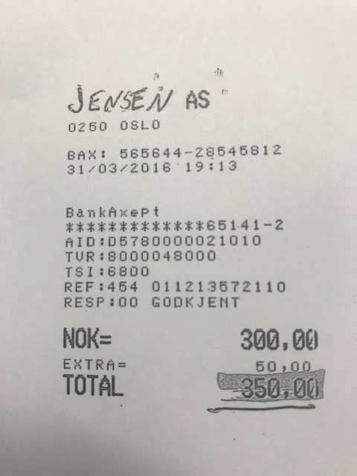
Eksempel på et ikke gyldig bilag
Kassererkurs i regnskap

Slide 10
Hva de ulike bilagene må inneholde
Bespisning: bilaget må vise hele den spesifiserte kvitteringen og den må påføres hvem som har deltatt og hvilken anledning det gjelder.
Reiseregninger: bilaget må vise dato for reise, hvor man har reist, hvem den gjelder og hva som var formålet for reisen. Den skal spesifiseres for hver enkelt kostnad og alle underbilag må legges ved. (Unntak for bruk av fast sats kr. 3,50 ved bruk av egen bil og bomavgifter.) Ved bruk av egen bil spesifiseres hvor man har kjørt fra og til samt antall km.
Arrangementer: hva har blitt arrangert og alle bilag vedlegges.
Kassererkurs i regnskap

Slide 11
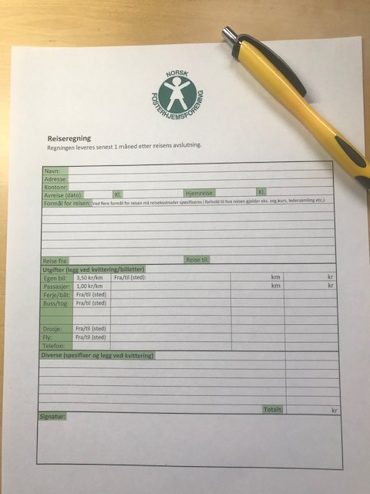
Reiseregning som anbefales å bruke
Denne ligger på hjemmesiden vår under ‘For tillitsvalgte’ og ‘Maler og presentasjoner.’
Kassererkurs i regnskap

Slide 12
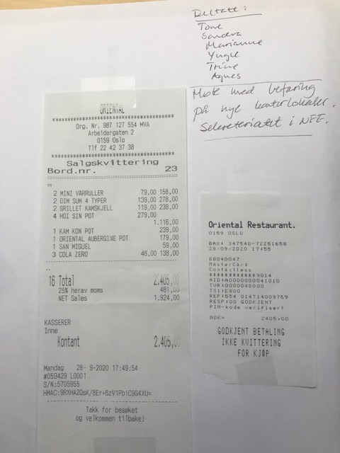
Eksempel på kvittering ved bespisning
Kassererkurs i regnskap

Slide 13
Bokføring-hva og hvordan
Bokføring er å registrere og systematisere data (bilag) som igjen sammenstilles til rapporter. Alle bilag skal tildeles fortløpende bilagsnr. slik at man på en enkel måte finner fra bilag til regnskap og motsatt vei.
Hver postering i regnskapet skal gjøres debet/kredit, også kjent som det dobbelte bokholderis prinsipp. Hver enkelt postering skal altså balanseres eller sagt på en annen måte, gå i 0,-
Eksempel: Du skal refundere en reiseregning til en ansatt og betaler et beløp ut av bank til vedkommende. Dette føres da debet konto for reisekostnader i resultatregnskapet og kredit bank.
Kassererkurs i regnskap

Slide 14
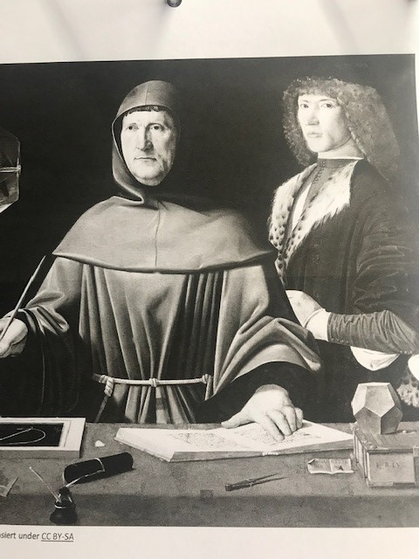
Luca Pacioli-bokføringskunstens ‘far’
Italiensk matematiker og fransiskanermunk som fant opp venetiansk system for bokføring, også kjent som det dobbelte bokholderis prinsipp.
Samarbeidet med Leonardo da Vinci. Pacioli lærte da Vinci matematikk, mens da Vinci illustrerte i Paciolis bok.
Kassererkurs i regnskap

Slide 15
Debet og kredit kort fortalt
Resultatregnskapet:
Balansen:
Debet = kostnad/reduksjon i inntekt
Kredit =
Inntekt/reduksjon i kostnad
Føring av et bilag vil ofte medføre en postering i balansen og en postering i resultatregnskapet, som f.eks. debet reisekostnader i resultatet og kredit bank i balansen.
Oppsummert: alle bilag skal føres debet og kredit slik at posteringen går i 0,-
Debet =
Økning i eiendel/reduksjon i gjeld
Kredit =
Reduksjon i eiendel/økning av gjeld og egenkapital
Kassererkurs i regnskap

Slide 16

Flyten i regnskapet, eksempler
Bokføres i regnskapet.
Debet reisekost.
Kredit gjeld.
En hendelse, f.eks. en reise
Bilag. (Reiseregning)
Godkjent
Utbetaling bank.
Bokføres:
Debet gjeld.
Kredit bank.
Godkjent
Bokføres i regnskapet.
Debet husleie.
Kredit
Leverandørgjeld.
Utbetaling bank.
Bokføres:
Debet leverandørgjeld.
Kredit bank.
En avtale, f.eks. avtale om leie av kontor
Inngående faktura for husleie
Kassererkurs i regnskap

Slide 17
Flyten i regnskapet, eksempler
Salg av varer eller
tjenester
Utgående faktura sendes kunden.
Betaling mottas inn bank fra kunde
Bokføres:
Debet kunde.
Kredit inntekt.
Bokføres:
Debet bank.
Kredit kunde
Mva-refusjon
Bankbilag. Innbetaling mottas i bank.
Bokføres:
Debet bank.
Kredit inntekter
Mva-refusjon.
Kassererkurs i regnskap

Slide 18
Debet og kredit, noen oppgaver
Du har mottatt kr. 50.000,- inn på bank i kontingentrefusjon for 2. kvartal. Hvordan bokfører du dette i regnskapet?
Sommerfest er avholdt og du mottar kvittering fra Generalsekretær som har betalt med bankkort på restauranten. Hvordan bokfører du dette i regnskapet?
Du har holdt et foredrag og lager en utgående faktura til oppdragsgiver. Hvordan fører du denne i regnskapet? Og hvordan fører du innbetalingen fra oppdragsgiver når du mottar denne?
Et rengjøringsfirma er engasjert for å ta seg av renholdet i kontoret dere leier. Når den inngående fakturaen fra firmaet mottas, hvordan bokfører du denne i regnskapet? Og hvordan bokfører du utbetalingen når du har betalt fakturaen?
Du mottar innbetaling på bank for Grasrotandel fra Norsk Tipping. Hvordan bokfører du dette i regnskapet?
Du kjøper inn nye pc-er til de ansatte på til sammen kr. 45.000,- Hvordan bokfører du den inngående fakturaen på kjøpet når den mottas?
Kassererkurs i regnskap

Slide 19
Periodisering av inntekter
Kontingentrefusjon for 4. kvartal i et regnskapsår.
Det mottas en oppstilling som viser kontingentrefusjon i inneværende regnskapsår men som ikke mottas på bank før året etter i januar. Denne skal da periodiseres slik at den kommer med på innværende regnskapsår som inntekten relaterer seg til:
Debet fordring i balansen og kredit inntekt kontingentrefusjon. Når pengene mottas inn bank i januar bokføres de debet bank og kredit fordringen som da er oppgjort og går i 0,- Og inntekten har kommet med på det året det tilhører.
Det samme prinsippet brukes for øvrige inntekter som gjelder inneværende regnskapsår men som mottas på bank i januar året etterpå, f.eks. driftstilskudd og momsrefusjon.
Kassererkurs i regnskap

Slide 20
Periodisering av kostnader
Hvis man har hatt kostnader i inneværende regnskapsår men som man mottar faktura på først i januar året etterpå så gjelder det samme prinsippet for periodisering som for inntekter.
Eksempel: man har hatt et arrangement i desember som man mottar faktura på i januar. Da skal denne kostnaden tas i inneværende regnskapsår ved at man lager en avsetning for den. La oss si at man har et julearrangement i desember som koster kr. 10.000,- Faktura mottas den 5. januar. Da skal denne settes av i regnskapet debet kostnad arrangement i resultatet og kredit kortsiktig gjeld i balansen. Da kommer kostnaden med i det året det vedrører.
Så mottas fakturaen fra f.eks. Catering AS i januar. Den bokføres da debet kortsiktig gjeld (som da går i 0) og kredit leverandørgjeld til Catering AS. Når fakturaen da betales fra bank f.eks. den 20. januar bokføres det debet leverandørgjeld (som da går i 0) og kredit bank.
Kassererkurs i regnskap

Slide 21
Oppbevaring av bilag,Bfl. § 13
PRIMÆRDOKUMENTASJON SOM MÅ OPPBEVARES I 5 ÅR:
Årsregnskap, årsberetning og revisjonsberetning.
Dokumentasjon av bokførte opplysninger (selve regnskapet) og alle bilag.
Eventuelle nummererte brev fra revisor.
SEKUNDÆRDOKUMENTASJON SOM MÅ OPPBEVARES I 3,5 ÅR:
Avtaler som gjelder virksomheten, f.eks. husleieavtaler. Men oppbevares så lenge leieforholdet varer.
Korrespondanse som gir vesentlig tilleggsinformasjon. F.eks. at man har gjort endringer i en avtale.
OPPBEVARING:
Skal oppbevares ordnet og betryggende sikret mot ødeleggelse, tap og endringer. Skal være tilgjengelig i lesbar form. Godt nok å lagre elektronisk.
Kassererkurs i regnskap

Slide 22
Budsjett
Et budsjett er en oppstilling over hvordan driften av organisasjonen er planlagt finansiert (inntekter) for å dekke de ulike kostnadene til f.eks. lønn, telefon, husleie, organisasjonskurs, landsmøte, medlemsblad og lignende.
Budsjettet skal gjelde for hele året men kan også deles opp (periodiseres) for mindre deler av året, f.eks. månedsvis, kvartalsvis etc.
En kan også si at budsjettet er en tallmessig oppstilling av de aktivitetene som skal gjennomføres framover.
Budsjettet er et viktig styringsverktøy for å unngå at organisasjonen kommer i økonomiske vansker.
En forutsetning for å kunne gjennomføre en god økonomistyring er da at regnskapet er tilstrekkelig a jour slik at det jevnlig kan sammenstilles med budsjettet.
Kassererkurs i regnskap

Slide 23
Hva kjennetegner et godt budsjett?
For det første er det viktig at det er en tydelig sammenheng mellom vedtatte planer for året og forventede inntekter og kostnader i budsjettet.
Dersom det blir endringer i planene bør dette også gjenspeiles gjennom endringer i budsjettet.
Budsjettet bør være på et detaljnivå som stemmer med den faktiske regnskapsføringen slik at det blir det styringsverktøyet som det er ment å skulle være. F.eks. så bør ikke budsjettet ha en post som heter diverse administrative kostnader hvis dette i realiteten er kostnader knyttet til husleie, regnskapsføring og telefon. Budsjettet må da også ha poster som heter det samme.
Med andre ord så må budsjettet relatere seg til tilsvarende poster i regnskapet.
Hvis forutsetningene for budsjettet endrer seg mye gjennom året, f.eks. at man får lavere driftstilskudd enn forutsatt, så må også budsjettet revideres i løpet av året.
Kassererkurs i regnskap

Slide 24
Årsregnskapet fra fylkesforeningene – krav til innhold og vedlegg
Etter at årsmøtet er avholdt skal følgende sendes til sekretariatet i Norsk Fosterhjemsforening:
Årsregnskap som består av resultatregnskap og balanse pr. 31.12.
Årsberetning.
Revisjonsberetning.
Årsoppgave bank pr. 31.12.
Budsjett for neste år.
Kassererkurs i regnskap

Slide 25
Har du spørsmål?
Agnes Cole, regnskapsansvarlig i Norsk Fosterhjemsforening.
Telefon: 90599884.
E-post: regnskap@fosterhjemsforening.no
Kassererkurs i regnskap

